Slide 1
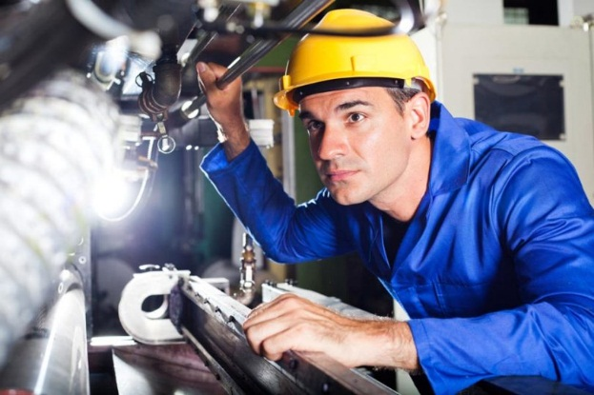
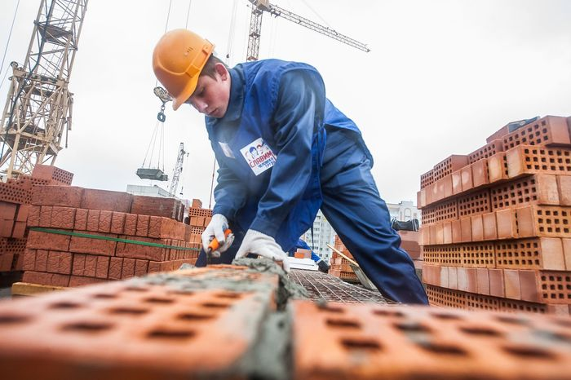
Реализация практико-ориентированного (дуального) обучения в Приднестровской Молдавской Республике

Slide 2
Цель реализации практико-ориентированного (дуального) обучения:
совершенствование модели подготовки рабочих кадров с учетом реальных потребностей экономики в квалифицированных кадрах для повышения инвестиционной привлекательности Приднестровской Молдавской Республики.

Slide 3
Практико-ориентированная (дуальная ) система обучения:
Правительство ПМР
Предприятия-работодатели
Обновление образовательных программ.
Прогноз потребности в кадрах.
Оценка профессиональных квалификаций.
Организация практики.
Профориентация.
ТПП ПМР
Организации профессионального образования
СПАП

Slide 4
Нормативно-правовая база практико-ориентированного (дуального) обучения:
Закон Приднестровской Молдавской Республики от 27 июня 2003 года № 294-З-III «Об образовании» в действующей редакции.
Приказ Министерства просвещения Приднестровской Молдавской Республики от 5 июня 2017 года № 691 «Об утверждении Положения о порядке реализации образовательных программ с использованием сетевых форм в организациях профессионального образования Приднестровской Молдавской Республики».
Постановление Правительства ПМР от 11 декабря 2018 года № 338 «Об утверждении Положения о базовых предприятиях государственных организаций профессионального образования Приднестровской Молдавской Республики».

Slide 5
Нормативно-правовая база практико-ориентированного (дуального) обучения:
Постановление Правительства Приднестровской Молдавской Республики от 19 января 2018 года № 15 «Об утверждении Положения о практико-ориентированной (дуальной) системе подготовки кадров» в действующей редакции.
Постановление Правительства Приднестровской Молдавской Республики от 18 марта 2019 года № 87 «Об утверждении Положения о Координационном совете по организации и развитию практико-ориентированного (дуального) обучения в Приднестровской Молдавской Республике».

Slide 6
Ожидаемые результаты от внедрения практико-ориентированного (дуального) обучения:
профессиональное образование, ориентированное на реальное производство;
развитие системы прогнозирования потребности в кадрах;
увеличение уровня финансирования образования со стороны предприятий;
вариативность индивидуальных образовательных программ;
развитие системы независимой оценки качества подготовки выпускников;
значительный рост квалификации рабочих кадров и повышение престижа рабочих профессий в результате развития новых форм образования.

Slide 7
Преимущества практико-ориентированного (дуального) обучения для государства:
обеспечение баланса спроса и предложения на рынке труда;
повышение инвестиционной привлекательности Приднестровской Молдавской Республики;
эффективное управление системой профобразования и обеспечение ее качества.

Slide 8
Преимущества практико-ориентированного (дуального) обучения
для системы образования:
повышение качества профессионального образования;
повышение конкурентоспособности организации профессионального образования, увеличение количества абитуриентов;
развитие материально-технической базы;
высокий процент трудоустроенных выпускников.

Slide 9
Преимущества практико-ориентированного (дуального) обучения для бизнеса:
подготовка кадров под конкретные технологические процессы предприятия;
повышение производительности труда;
сокращение сроков адаптации выпускников на предприятии;
достижение большей отдачи на вложенный капитал;
снижение затрат на дополнительное обучение;
участие в разработке образовательных программ профессионального образования;
повышение престижа рабочих профессий.

Slide 10
Преимущества практико-ориентированного (дуального) обучения
для будущих квалифицированных рабочих, специалистов:
овладение профессиональными компетенциями и умениями для трудовой деятельности;
оплата труда в период прохождения производственной практики;
обучение в реальных условиях на производстве (машины, установки, рабочие процессы и т.д.);
идентификация себя с обучающим предприятием и выбранной специальностью, профессией;
гарантированное трудоустройство;
конкурентоспособность на рынке труда.

Slide 11
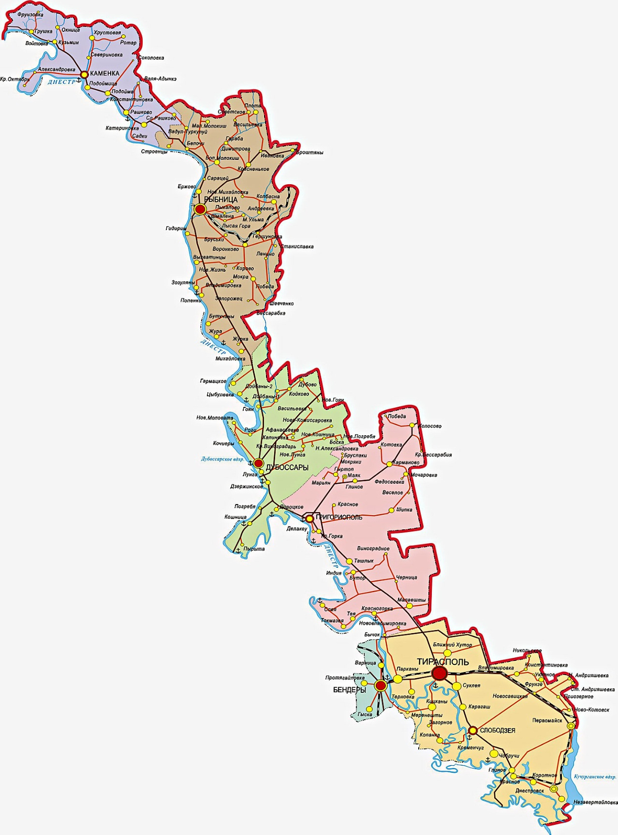
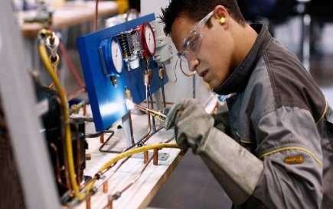
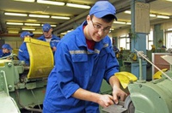
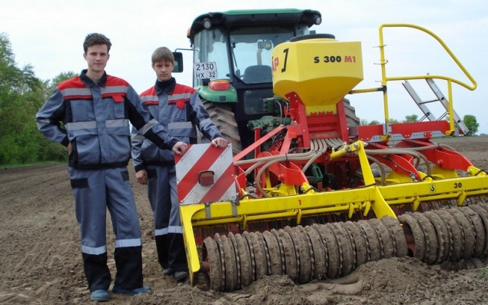
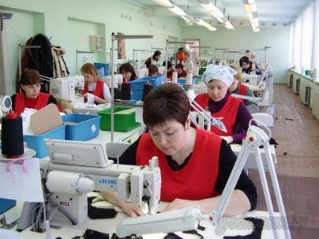
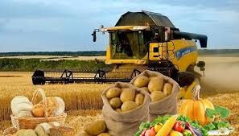
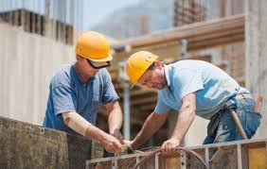
Практико-ориентированная (дуальная) система подготовки кадров:
8 организаций среднего профессионального образования.
37 предприятий.
18 профессий и специальностей.
290 учащихся и студентов обучается по основным образовательным программам начального и среднего профессионального образования.
В 2021 г. 36 учащихся и студентов завершили обучение по основным образовательным программам начального и среднего профессионального образования.
С 2018г. более 250 рабочих подготовлено по практико-ориентированной (дуальной) образовательной программе.
25 апреля 2019 года

Slide 12
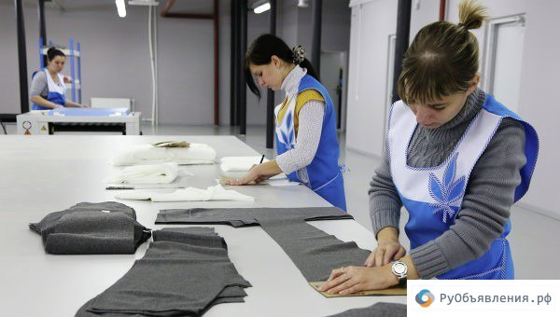
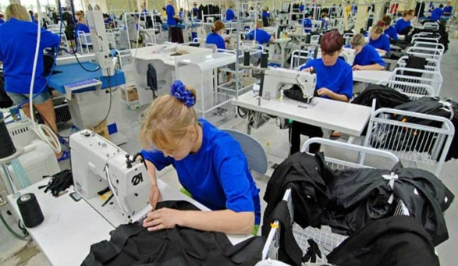
Подготовка кадров для легкой промышленности
Практико-ориентированное (дуальное) обучение
ГОУ СПО «Приднестровский колледж технологий и управления»
ГОУ СПО «Бендерский торгово-технологический техникум»

Slide 13
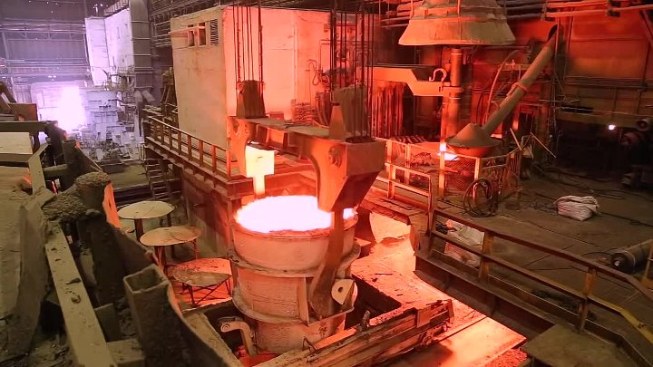
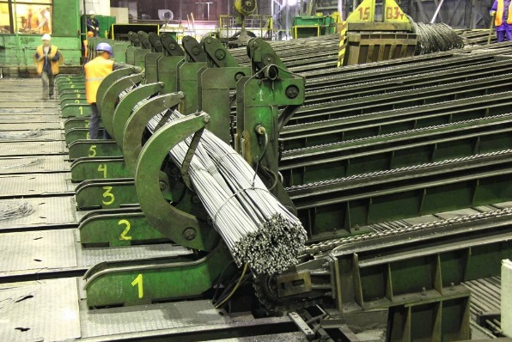
Подготовка кадров для тяжелой промышленности
Практико-ориентированное (дуальное) обучение

Slide 14
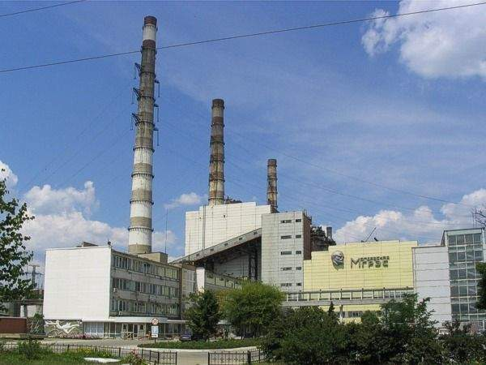
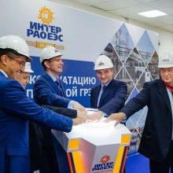
Подготовка кадров для энергетической отрасли
Практико-ориентированное (дуальное) обучение
ГОУ «Днестровский техникум энергетики и компьютерных технологий»

Slide 15
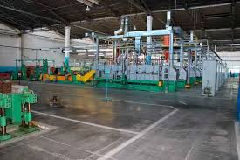
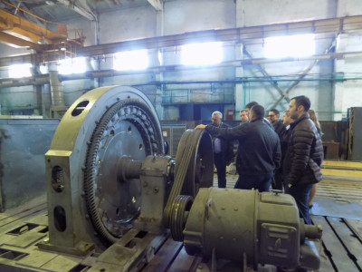
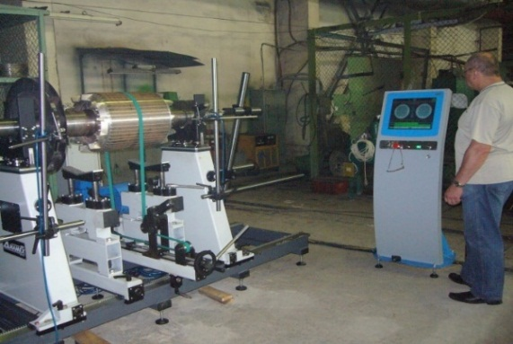
Подготовка кадров для машиностроительной отрасли
Практико-ориентированное (дуальное) обучение
ГОУ СПО «Промышленно-строительный техникум»

Slide 16
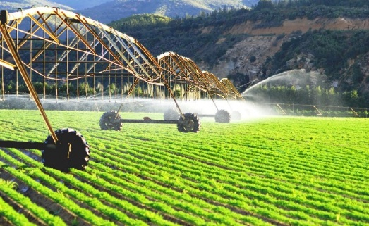
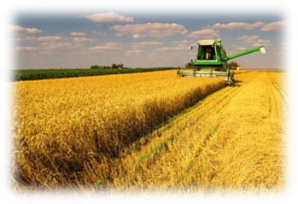
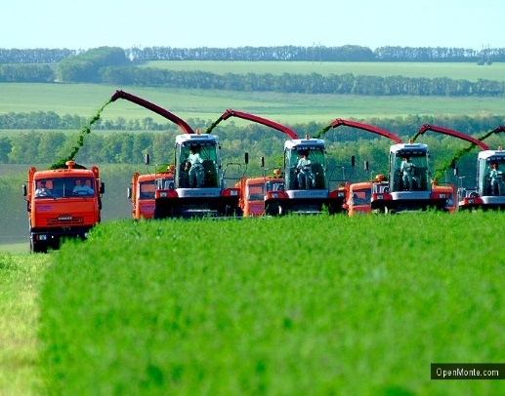
Подготовка кадров для агропромышленного комплекса
Практико-ориентированное (дуальное) обучение
ГОУ СПО «Тираспольский аграрно-технический колледж им. М.В.Фрунзе»
КФК «Шаларь»
КФК "Боросан»
ООО «Сальнок» г. Дубоссары
КФК «Чечельницкий»
ООО «Авангард» Григ. р-н
ООО «Агрикол»

Slide 17
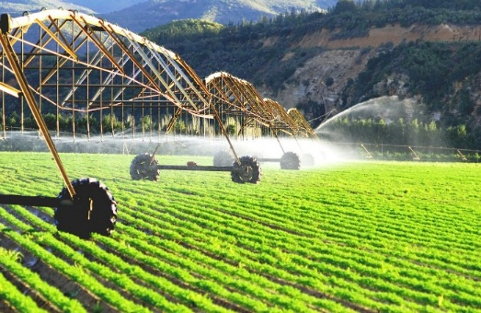
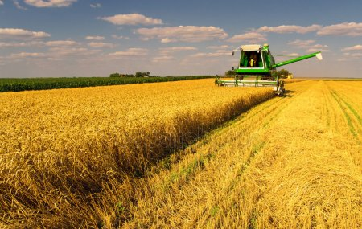
Подготовка кадров для агропромышленного комплекса
Практико-ориентированное (дуальное) обучение
ГОУ СПО «Дубоссарский индустриальный техникум»
ООО «АгроКомпакт»
ООО «Лендер Агроприм»
ООО «Сванис»
МУП «Дубоссарское ПУЖКХ» ООО «Мандрагора»
ООО «Агросоюз»
КФК «Мелека»

Slide 18
Подготовка кадров для агропромышленного комплекса
Практико-ориентированное (дуальное) обучение
ГОУ СПО «Рыбницкий политехнический техникум»
ф/х «Садома»
ООО «Рист»
ООО «Техномонолит»
ООО «ВитДен»
ООО «Славград»
ООО «Фиальт-агро»
ООО «АгроРалком»
ООО «Агромикс Плюс»
ООО «Плеживагроэлит»
ГОУ СПО «Каменский политехнический техникум им. С.И. Солтыса»
Колхоз «Путь Ленина»
ООО «Калина»
ПСК «Подойма»
КФХ «Северин»
КФХ «Сердунь»
КФХ «Павленко»

Slide 19
Особую актуальность при организации образовательного процесса приобретает задача закрепления за обучающимся квалифицированного наставника от предприятия в процессе прохождения практики.
Роль наставника заключается во введении обучающегося в профессию, оказании поддержки, оценке достижений и обеспечении профессионального станов-ления как конкурентоспособного работника.

Slide 20
Конфуций

